Slide 1
第一次 Demo 实践
用 DeepSeek Harness 求解
高考导数压轴题
2022 年全国甲卷理科数学第 21 题
汇报人：＿＿＿＿陈思翰＿＿ 学号：＿＿63026320＿＿＿＿
课程作业 · 用 dsh 完成数学难题求解与自检

Slide 2
报告提纲
01
选题与分析
题目来源、选题理由与总体思路
02
求解与证明
两问的完整推导：定范围、化归、两次求导
03
自检与结论
逻辑闭环、60 位精度数值实验、几何印证与易错点
主线：先看清结构（a 只是上下平移），再定参数范围，最后把双零点问题化归为一个单变量函数不等式。

Slide 3
01 选题与分析
Problem Selection and Analysis

Slide 4
实践过程：这道题是怎么用 dsh 做出来的
1
2
3
4
联网检索选题
独立完成推导
高精度自检
整理与渲染
用 dsh 的联网搜索定位
2022 全国甲卷 21 题，核
对题干与来源。
自行求导、分析零点、构造
辅助函数，独立完成两问证
明。
写 60 位精度脚本，重算导
数、极值与零点并复核引
理。
套用东南大学模板排版，渲
染成图逐页检查公式与版
式。
dsh 的四个作用：联网检索并核实题源 → 梳理“极值点偏移”的证明路径 → 生成并运行高精度验证脚本 → 排版渲染与版式
复核。
验证脚本与运行日志随 PPT 一并提交，结论可完整复现。
产出物：完整解答（Markdown）· 验证脚本 verify_21.py · 运行日志 verify_output.txt · 本 PPT。

Slide 5
选题与题目原文
题目原文
题目来源（网上检索）
已知函数 f(x) = e^{x}/x − ln x + x − a（x > 0）。
（1）若 f(x) ≥ 0，求 a 的取值范围；
（2）证明：若 f(x) 有两个零点 x₁、x₂，则 x₁x₂ < 1。
定义域提示：ln x 与 e^{x}/x 都要求 x > 0，后续讨论都在正半轴上进行。
· 91 学·高考题库《2022 年高考数学甲卷 -
理 21》
www.91apu.cn（id = 33442）
· 好题网《每日一题第 1310 题（2022 甲卷
21 题）》
www.haotiw.com（DisplayDetail / 7003）
· 另有教研论文《2022 年全国甲卷导数题的多
解、变式与溯源》参考。
选题理由
① 高考导数压轴题，公认难度较高、思维性强；② 属于“极值点偏移”典型题型，第(2)问无法直接套用单调性；③ 两问层层递
进，答案唯一，可用高精度数值独立复核。

Slide 6
总体思路：四步走
1
观察结构
f(x) = g(x) − a，a 只是图像上下平移；单调性与极值点位置与 a 无关。
2
第(1)问定范围
求导 → 定号 → 最小值 f(1) = e+1−a → a ≤ e+1。
3
第(2)问做转化
两个零点 ⇒ 0 < x₁ < 1 < x₂；要证 x₁x₂ < 1，只需证 x₂ < 1/x₁。
4
构造差函数
转化为 f(x) < f(1/x)（0 < x < 1）→ 构造 h(x) = f(x) − f(1/x) → 两次求导完成证明。
核心思想：极值点偏移——极值点两侧“陡峭程度”不同，左支更陡，故左零点离 1 更远，乘积小于 1。

Slide 7
02 求解与证明
Solving and Proof

Slide 8
第(1)问：求 a 的取值范围
① 求导：f'(x) = e^{x}(x−1)/x² − 1/x + 1
② 通分合并：f'(x) = (x−1)(e^{x}+x)/x²
③ 定号：x > 0 时 e^{x} > 0、x > 0，故 e^{x}+x > 0，符号只由 x−1 决定。
④ 单调性：f 在 (0,1) 上严格递减，在 (1,+∞) 上严格递增。
⑤ 最小值：f(1) = e¹/1 − ln 1 + 1 − a = e + 1 − a。
关键结论
f(x) ≥ 0 对一切 x > 0 成立
⟺ 最小值 e+1−a ≥ 0
⟺ a ≤ e + 1
易错提示
合并后括号内是 e^{x}+x，不是 e^{x}+1；且必须
先写出定义域 x > 0。
答（1）： a 的取值范围是 (−∞, e+1]。

Slide 9
第(2)问：把双零点问题转化为单变量不等式
前提：两个零点
目标变形
关键观察
· 由第(1)问知必须有 a > e+1，此时
f(1) < 0；
· x → 0⁺ 与 x → +∞ 时 f → +∞；
· 严格单调 + 介值定理 ⇒ 唯一零点 x₁ ∈
(0,1)、x₂ ∈ (1,+∞)。
x₁x₂ < 1
⟺ x₂ < 1/x₁
只需证右零点小于左零点的倒数。
· 1/x₁ > 1、x₂ > 1 都落在递增区间
(1,+∞) 上；
· 递增 ⇒ f(x₂) < f(1/x₁) ⟺ x₂ < 1/x₁；
· 又 f(x₂) = f(x₁)，故只需证 f(x₁) <
f(1/x₁)。
于是原题等价于下面这个只含一个自由变量的命题：
对任意 0 < x < 1，证明 f(x) < f(1/x)

Slide 10
核心引理（上）：构造差函数并求导
构造 h(x) = f(x) − f(1/x)，0 < x < 1；若 h(x) < 0，引理即成立。
求导
整理后得到
h'(x) = f'(x) + (1/x²)·f'(1/x)
由复合函数求导，f(1/x) 会带来因子 (−1/x²)，与前面的减号相乘
后变成 +1/x²。
代入 f'(t) = (t−1)(e^{t}+t)/t²，取 t = 1/x：
(1/x²)·f'(1/x) = (1/x − 1)(e^{1/x} + 1/x)
h'(x) = (x−1)/x² · m(x)
其中 m(x) = e^{x} + x − x·e^{1/x} − 1
于是 h' 的符号 = (x−1) 的符号 × m(x) 的符号（x² > 0）。
符号陷阱：若写成 h'(x) = f'(x) − f'(1/x)/x²，后面所有符号都会
反过来。
这一步是分水岭：把“比较两个函数值”变成“判定一个导数（符号）问题”。

Slide 11
核心引理（下）：两次求导完成证明
①
对 m(x) 求导：m'(x) = e^{x} + 1 − e^{1/x} + e^{1/x}/x = e^{x} + 1 + e^{1/x}(1/x − 1)
收尾：回到原题
取 x = x₁ ∈ (0,1)，引理给出 f(x₁) < f(1/x₁)。
又 f(x₁) = f(x₂)，故 f(x₂) < f(1/x₁)。
x₂ 与 1/x₁ 都在 (1,+∞) 上，且 f 严格递
增，故
x₂ < 1/x₁
即
x₁x₂ < 1 ■
②
0 < x < 1 时 1/x − 1 > 0，故 m'(x) > 0，m 在 (0,1) 上严格递增
③
又 m(1) = e + 1 − e − 1 = 0，故 m(x) < m(1) = 0
④
0 < x < 1 时 x−1 < 0、m(x) < 0 ⇒ h'(x) > 0，h 在 (0,1) 上严格递增
⑤
又 h(1) = 0 ⇒ h(x) < 0，即 f(x) < f(1/x)（引理得证）

Slide 12
03 自检与结论
Verification and Conclusion

Slide 13
自检一：逻辑闭环 · 代数复核 · 边界检验
逻辑闭环
定义域 x > 0 贯穿始终；
每一步都用到“严格单调 ⇒ 单射”，才可以把 f(u) < f(v) 写成 u < v；
“有两个零点”暗含 a > e+1，由此才能断定 0 < x₁ < 1 < x₂，不能拿结论当前提。
代数复核
f'(x)、h'(x)、m'(x) 的解析式与中心差分逐点比对，最大相对偏差分别为 9.4×10⁻³⁴、3.0×10⁻³³、1.6×10⁻³⁴；
m(1) = 0、h(1) = 0 精确成立；
最小值用三分搜索独立求出：g(x*) = e+1，偏差为 0。
边界检验
a = e+1：f(1) = 0 且只有一个零点 x = 1，与第(1)问自洽；
a = e+1+10⁻⁴⁰：求得 x₁x₂ = 1 − 1.8×10⁻⁴¹ < 1；
说明 1 是取不到的上确界，因此严格不等号“<”是正确的。

Slide 14
自检二：60 位十进制精度数值实验
a − (e+1)
x₁
x₂
x₁·x₂
x₁x₂ < 1
10⁻⁶
0.9992667743543169
1.0007335842342075
0.9999998207057506
√
10⁻³
0.9769877676237060
1.0233707835478394
0.9998207372697265
√
10⁻²
0.9284756557527845
1.0751064946223573
0.9982102075985706
√
1
0.4528224839780957
1.8721823808563457
0.8477662761593956
√
20
0.0508573813683301
4.5432243602105730
0.2310564939291169
√
1000
0.0010042043872143
9.1144218922332508
0.0091527424511031
√
· 脚本用 60 位十进制精度、先扩张区间再二分求根，每个根代入方程的误差 < 10⁻⁴⁵；
· 12 组定点 + 40 组随机抽查，反例数为 0；核心引理 h(x) < 0 在 (0,1) 的 999 个采样点全部成立；
· 数值实验只用于复核，不能替代上面的证明。

Slide 15
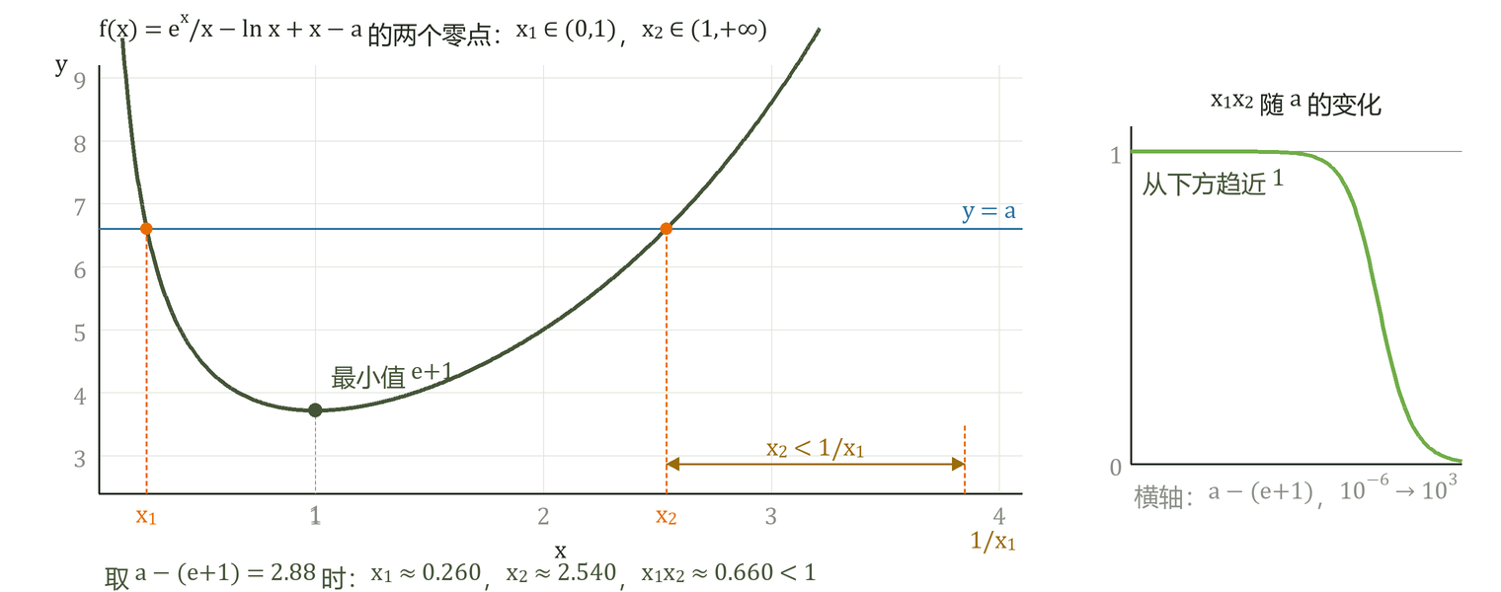
几何印证：两个零点与 x₁x₂ < 1
图像给出的直觉：水平线 y = a 与曲线的两个交点就是两个零点；左支更陡，所以左零点更靠近 0，右零点更靠近 1，于是 x₂ < 1/x₁，即 x₁x₂
< 1。
右侧小图：当 a → (e+1)⁺ 时，乘积 x₁x₂ 从下方单调趋近 1，说明 1 是取不到的上确界。

Slide 16
易错点清单：最容易扣分的 5 个地方
1
定义域
忘记 x > 0：后面的 ln x 与 e^{x}/x 都无意义，单调区间也会写错。
2
因式分解
−1/x + 1 = (x−1)/x，合并后括号内是 (e^{x}+x)，不是 (e^{x}+1)。
3
复合求导
h'(x) = f'(x) + f'(1/x)/x²：负号已被吸收，写成减号会使符号全部反过来。
4
单调性的使用
必须点明 x₂ 与 1/x₁ 都在严格递增区间 (1,+∞) 上，才能把函数值不等式化为自变量不等式。
5
前提与结论的顺序
先由 a > e+1 得到 0 < x₁ < 1 < x₂，不能反过来把待证结论当条件使用。

Slide 17
结论与方法总结
本题答案
方法迁移：极值点偏移
（1）若 f(x) ≥ 0，则
a ≤ e + 1，即 a ∈ (−∞, e+1]
（2）若 f(x) 有两个零点 x₁、x₂，则
x₁x₂ < 1
① 用导数锁定极值点与两侧单调区间；
② 把双零点关系转化为单变量比较：f(x) 与 f(1/x) 比较；
③ 构造差函数（如 h(x) = f(x) − f(1/x)），用两次求导判定符号；
④ 端点值（如 h(1) = 0）给出符号基准，配合严格单调完成结论。
适用条件：极值点两侧严格单调、差函数端点值已知。
总结与说明
本题把“导数定单调 → 极值定参数 → 双零点转化 → 差函数两次求导”这条主线走完整，全部结论均通过 60 位精度数值实验二次核
对。
本 PPT 由 DeepSeek Harness 辅助完成：联网检索并核实题源、独立推导解答、生成并运行验证脚本、套用模板排版并渲染复核。

Slide 18
敬请批评指正
谢谢聆听
止于至善 · Southeast University

